Slide 1
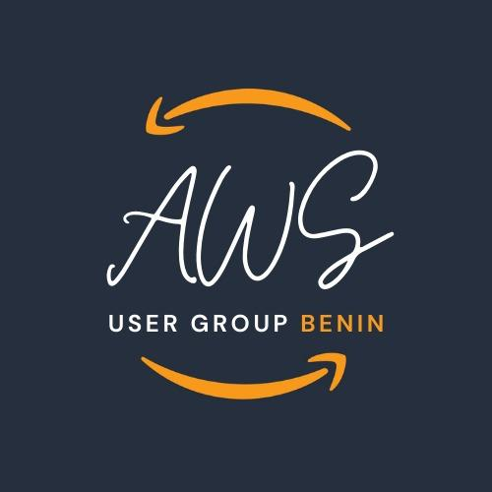
Construisez un réseau sécurisé sur AWS
Par Pierre-François HOUESSOU

Slide 2
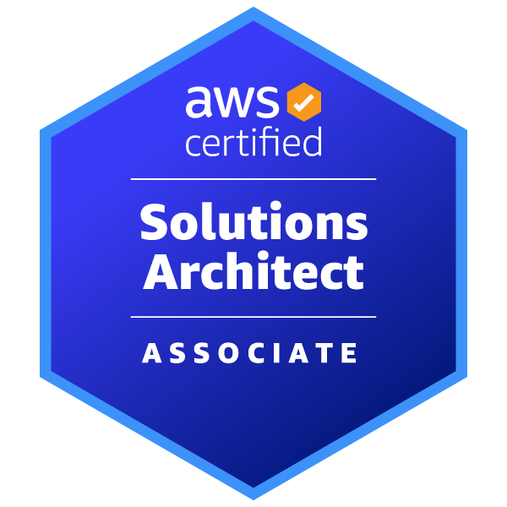
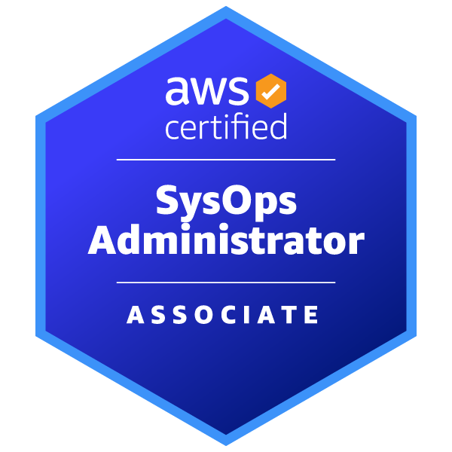
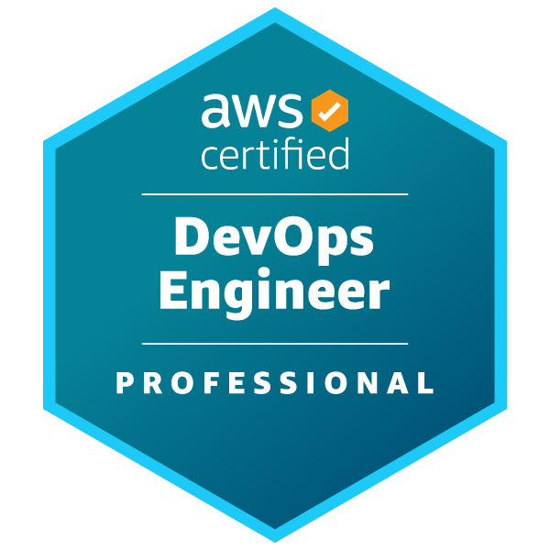
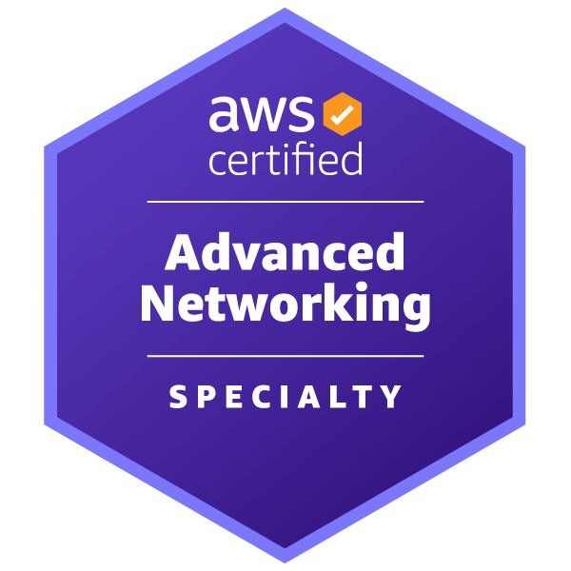
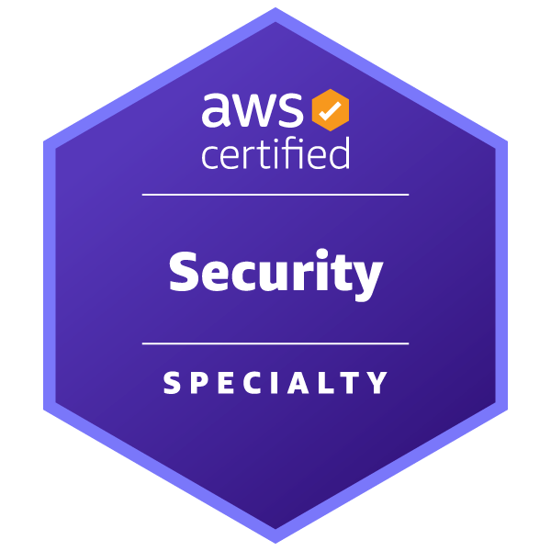
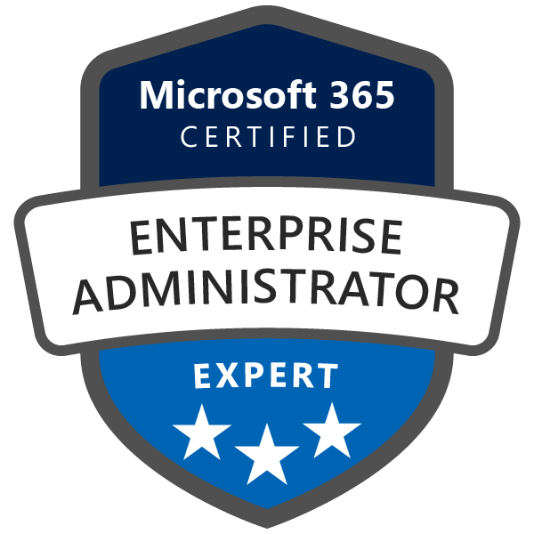
Qui suis-je?
Architecte Cloud à COFOMO Québec avec 9 ans d’exp

Slide 3
Introduction
Notes:
Aujourd'hui, nous allons explorer les meilleures pratiques et les principes clés pour concevoir une infrastructure réseau robuste et résiliente.
Notre objectif est de vous fournir un aperçu clair et concis des étapes nécessaires pour renforcer la sécurité de votre architecture réseau sur AWS. En nous basant sur le whitepaper d'AWS "Building a Scalable and Secure Multi-VPC Network Infrastructure", nous aborderons des sujets tels que la segmentation du réseau, la connectivité sécurisée, les contrôles d'accès et la surveillance des menaces.
Nous partagerons des recommandations pratiques pour tirer parti des services et des fonctionnalités d'AWS afin de protéger vos applications et vos données sensibles.
Préparez-vous à découvrir comment créer une architecture réseau sécurisée sur AWS. Commençons par explorer le modèle d'architecture réseau recommandé.

Slide 4
Agenda
Sommaire
Présentation de l’architecture cible
Démo
Questions - Réponses
Conclusion

Slide 5
Architecture cible

Slide 6
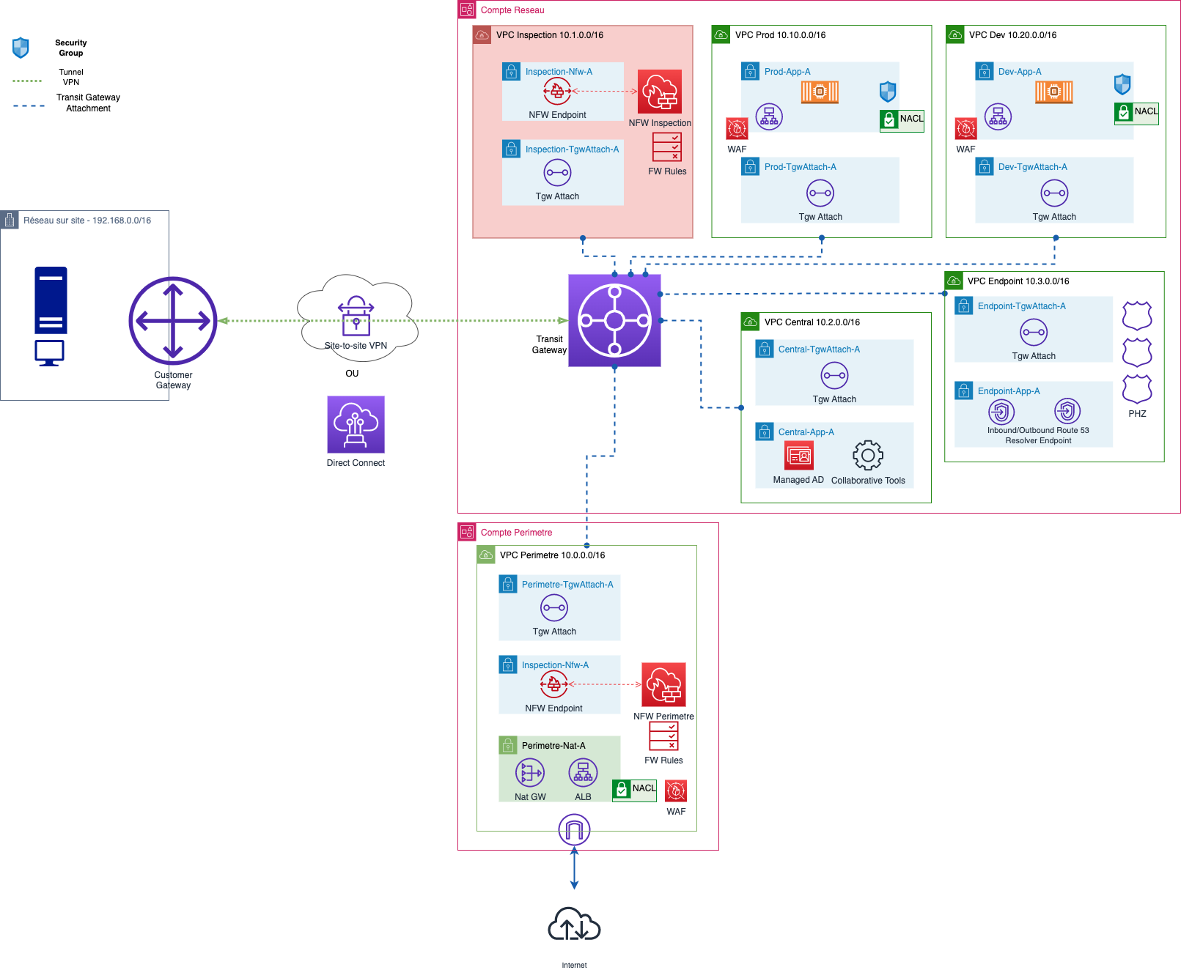
Notes:
Voici l'architecture cible que nous visons.
Elle comporte les éléments de réseau et sécurité que nous allons déployer.
Nous allons aborder des domaines comme la connectivité inter VPC, le partage de VPC, la connectivité hybride, la centralisation des flux entrants et sortants, l’inspection et la protection du trafic, l’accès centralisé aux endpoints AWS, le dns

Slide 7
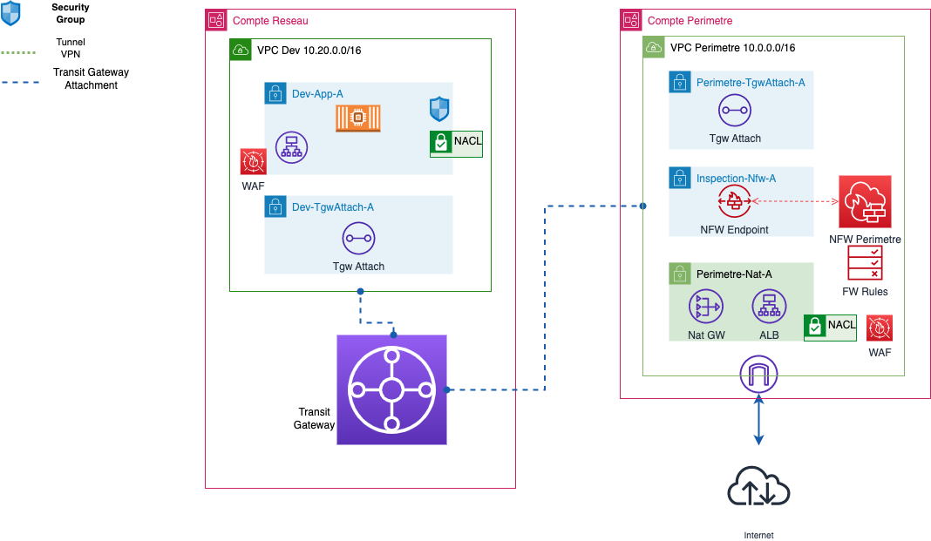
Notes:
VPC:
Un VPC (Virtual Private Cloud) est un environnement virtuel isolé dans le cloud d'AWS offrant un contrôle total sur le réseau, permettant aux utilisateurs de déployer leurs applications de manière sécurisée et d'isoler leurs ressources des autres utilisateurs d'AWS.
Subnet
NACL
Security Group
Transit Gateway:
La Transit Gateway d'AWS simplifie la connectivité entre les VPC, en éliminant la nécessité de configurer des connexions peering individuelles, tout en offrant un contrôle d'accès granulaire et une évolutivité élevée pour renforcer la sécurité et la gestion d'une infrastructure multi-VPC
Nat Gateway:
NAT Gateway (Network Address Translation Gateway) est un service géré par AWS qui permet aux instances privées dans un VPC d'accéder à Internet de manière sécurisée tout en masquant leurs adresses IP privées
Internet Gateway:
ALB:
Network Firewall:
AWS Network Firewall est un service de pare-feu géré qui offre une protection avancée pour les applications et les ressources dans un VPC. Il permet de filtrer et de contrôler le trafic réseau entrant et sortant, détectant et bloquant les menaces potentielles, ce qui renforce la sécurité de l'infrastructure et réduit les risques d'attaques et d'intrusions.
WAF:
AWS WAF (Web Application Firewall) est un service de pare-feu d'application Web géré qui protège les applications web contre les attaques malveillantes. Il analyse le trafic HTTP/HTTPS entrant et sortant et applique des règles de sécurité personnalisées pour bloquer les attaques courantes telles que les injections SQL, les attaques par force brute et les attaques de type cross-site scripting (XSS)

Slide 8
Démo

Slide 9
Q-R

Slide 10
Conclusion

